Slide 1
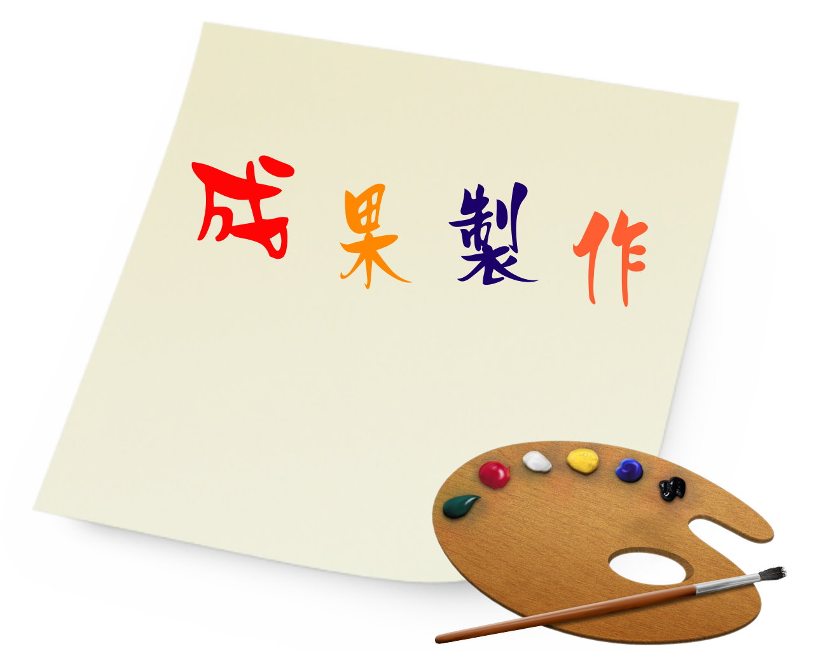
主任觀護人張裕煌

Slide 2
成果冊應有的內容
封面
目錄
活動內容簡述
活動照片
效益回饋分析
媒體報導、法務通訊等
活動計畫書、公文
課程表、簽到單及回饋單等活動內容呈現
成果光碟

Slide 3

封面
須清楚標示以下內容：
  「活動計畫名稱」成果冊，EX:法治教育成果冊
  主辦及協辦單位
  「本活動由桃園地檢署緩起訴處分金支應辦理」字樣
  日期
  另應於封面放上活動照片或LOGO等，以突顯本活動內容。

Slide 4
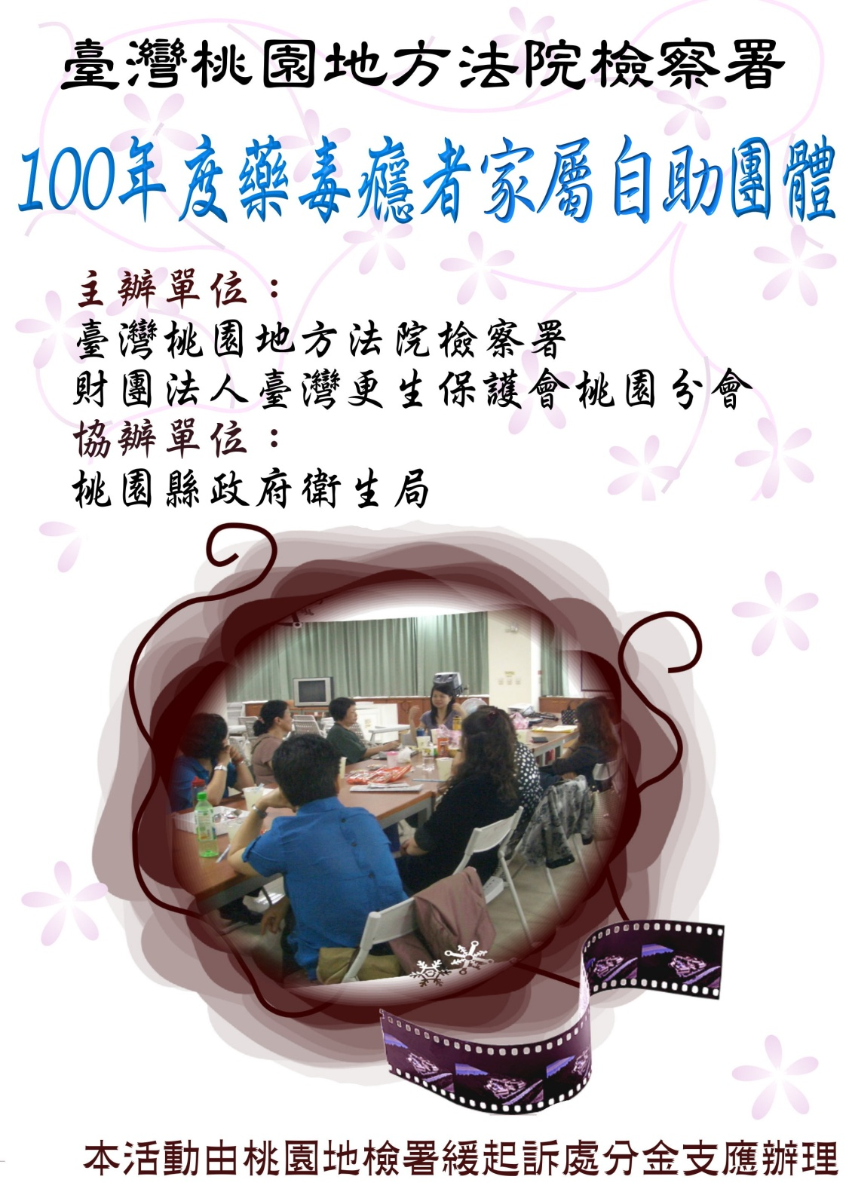
封面範例
封面須標示「標題」「辦理單位」「緩起訴處分金支應字樣」等。
其中緩起訴處分金支應字樣，是為核銷用，不可省略，活動期間拍照之照片中，亦應有此字樣。
此字樣務必標上
中間放一張活動照片

Slide 5

封面範例
封面格式不拘，然因突顯本活動名稱，辦理單位等，本活動名為福至心靈法治教育課程，為突顯以心靈教化為主之目的，而設計簡單之LOGO置於封面。

Slide 6


封面範例

Slide 7
 目錄 
成果冊順序安排如下：
活動內容簡述
活動照片
效益回饋分析
媒體報導、法務通訊等
活動計畫書、公文
課程表及回饋單等活動內容呈現
附件：成果光碟〈請將所有檔案及照片成果燒製成光碟片附於成果冊中〉

Slide 8
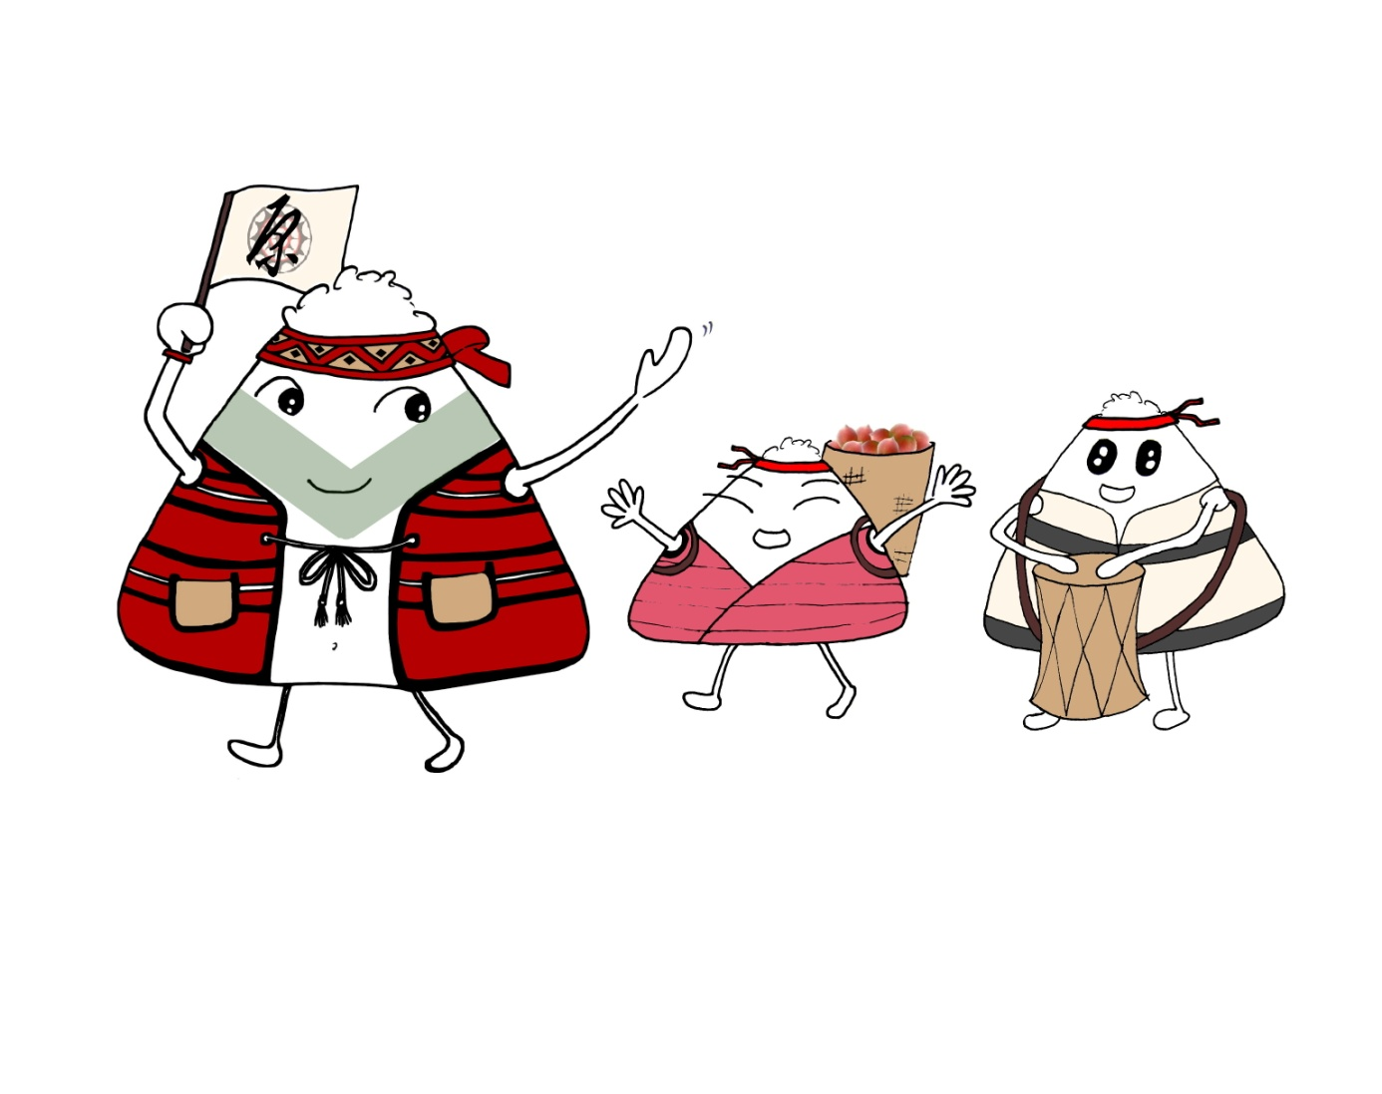
活動內容簡述
簡述此活動辦理之緣起、目的、宗旨、對象、辦理方式、成效等。
活動內容簡述以簡明呈現，使閱讀者能立即瞭解活動意旨為宜。

Slide 9
活動照片
如下頁格式，呈現成果照片。
照片張數無限制，然不宜過多。
照片須突顯活動內容、人數、成效等，各活動並可放參與人員合照之照片。
照片中須有本活動由桃園地檢署緩起訴處分金支應之字樣，可藉由海報、布條等呈現。

Slide 10
活動照片
呈現格式
105年ＯＯＯＯ活動成果照片
內容 |  | 日期 | 102.0.0
地點 |  | 人數 | 人
說明：
說明：
照片放在這裡!

Slide 11
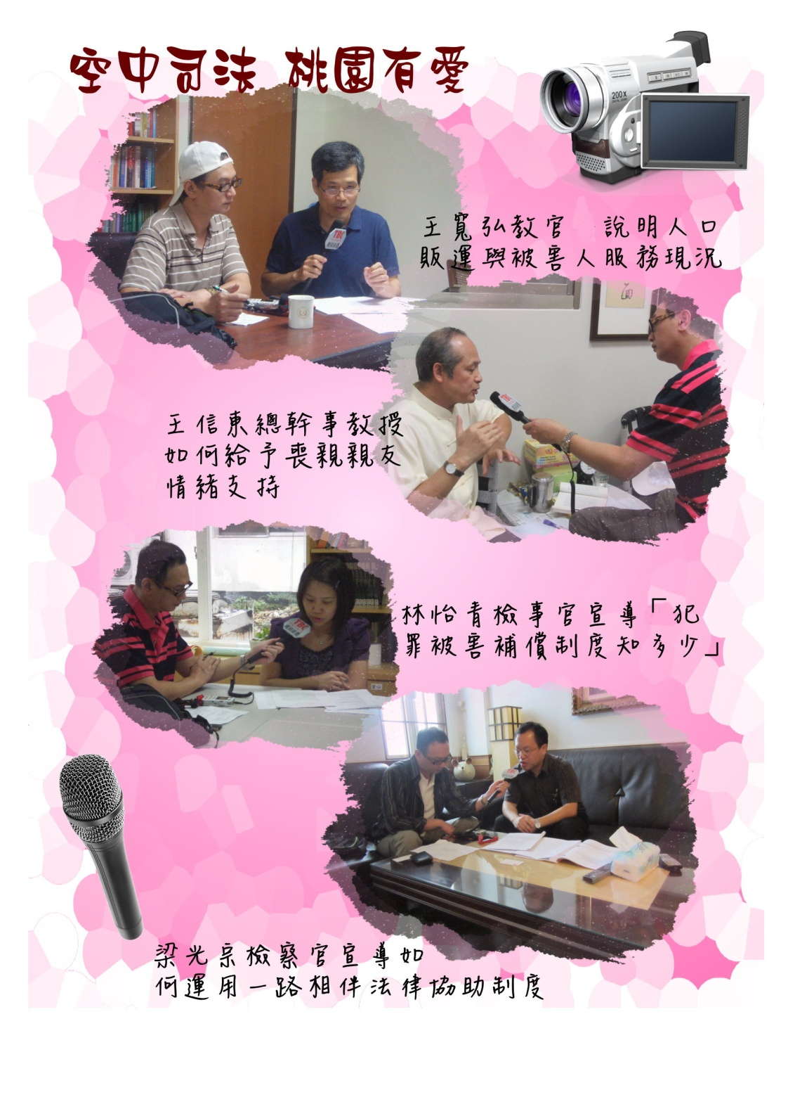
活動照片也可以用活潑的方式呈現。

Slide 12

效益回饋分析
針對活動之成效進行分析，可進行質化或量化分析。
分析結果請以統計表及統計圖（圓餅圖或長條圖等）呈現。
量化分析之統計數據應以回饋單為基礎，並以文字敘述及圖表呈現。

Slide 13
成效分析範例
需有文字敘述
是否同意參加本活動能促進自我成長：有48位（94％）學員表示同意課程能促進內在生命成長，。
成效以統計圖呈現

Slide 14
統計表範例
 |  | 課程內容 |  |  | 時間安排 |  |  | 講授方式
月份 | 人數 | 滿意 | 尚可 | 不滿意 | 滿意 | 尚可 | 不滿意 | 滿意 | 尚可 | 不滿意
7 | 20 | 19 | 1 | 0 | 19 | 1 | 0 | 19 | 1 | 0
8 | 13 | 10 | 3 | 0 | 8 | 5 | 0 | 11 | 2 | 0
9 | 30 | 25 | 5 | 0 | 22 | 8 | 0 | 23 | 7 | 0
10 | 18 | 17 | 1 | 0 | 17 | 1 | 0 | 17 | 1 | 0
11 | 27 | 26 | 1 | 0 | 26 | 1 | 0 | 26 | 1 | 0
12 | 21 | 20 | 1 | 0 | 20 | 1 | 0 | 20 | 1 | 0
總人次 | 129 | 117 | 12 | 0 | 112 | 17 | 0 | 116 | 13 | 0
比例(%) |  | 90.7 | 9.3 | 0.0 | 86.8 | 13.2 | 0.0 | 89.9 | 10.1 | 0.0

Slide 15
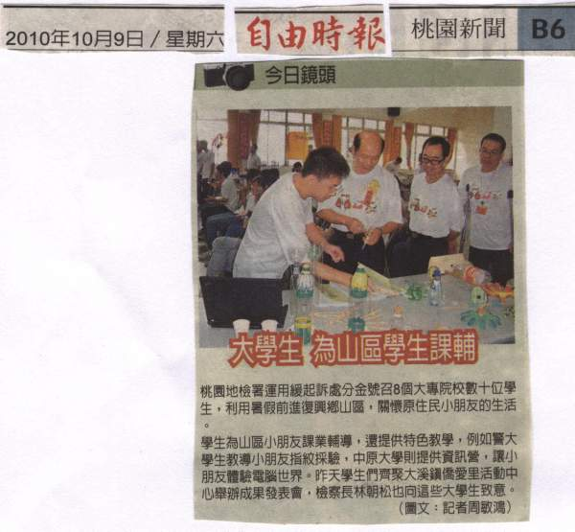
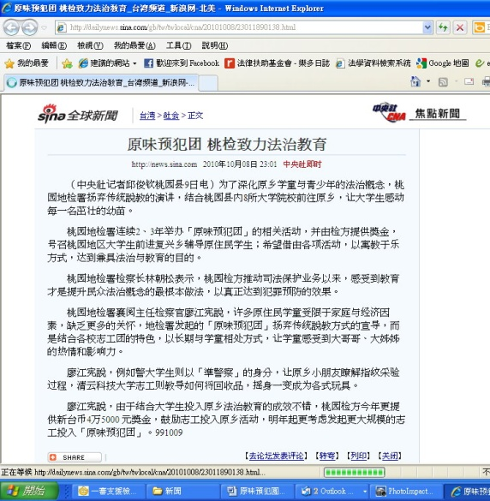
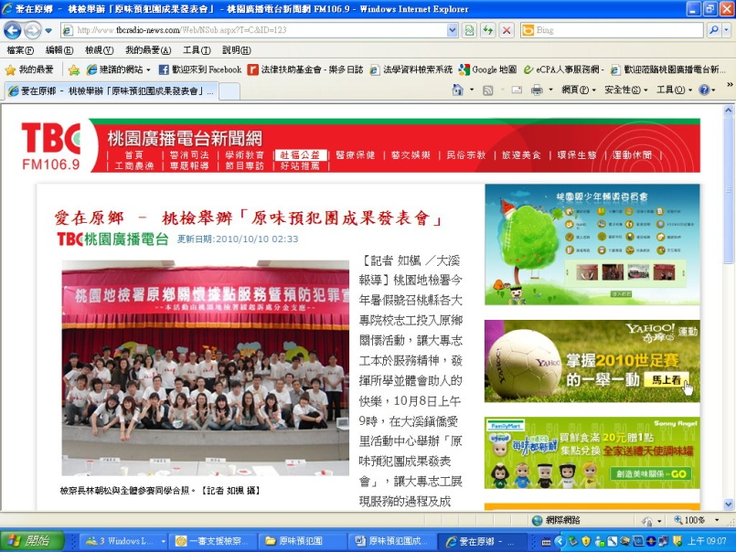
媒體報導
將媒體報導如：報紙、網路新聞等，以掃描或截圖方式截取，貼於成果冊內。
須於截圖內可得知報導者為何，如自由時報字樣等。

Slide 16

活動計畫書、公文
放入活動計畫書、活動相關公文、申請表等，以表達出活動依據、活動辦理確實符合計畫。

Slide 17

課程表及回饋單等活動內容呈現
課程表
  活動流程表、課程表、講義、簡報等。
回饋單
  學員參與活動或課程後填寫之回饋單。
簽到單
  參與人員簽到單。

Slide 18

成果光碟
將成果光碟附於成果冊封底內頁，請將所有檔案及照片成果燒製成光碟片附於成果冊中。

Slide 19
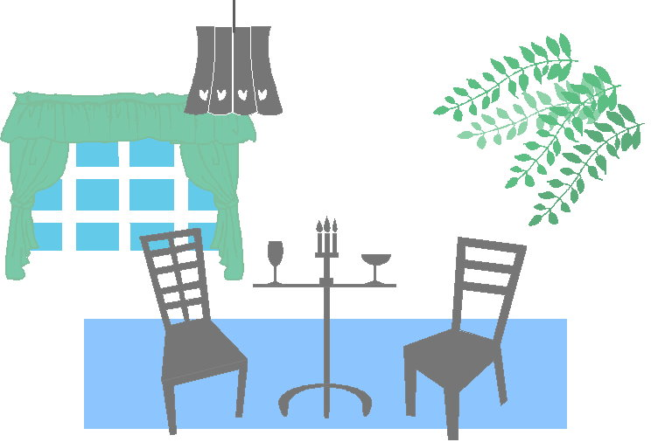
謝謝聆聽

